Slide 1
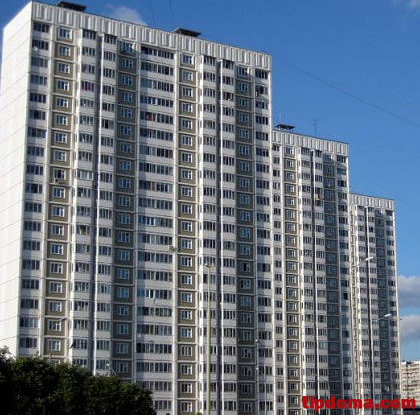
Дом из блоков - панельный

Slide 2
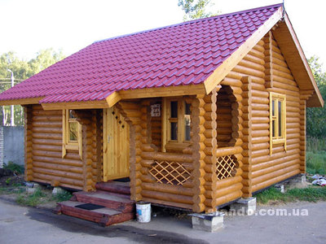
Дом из дерева -деревянный

Slide 3
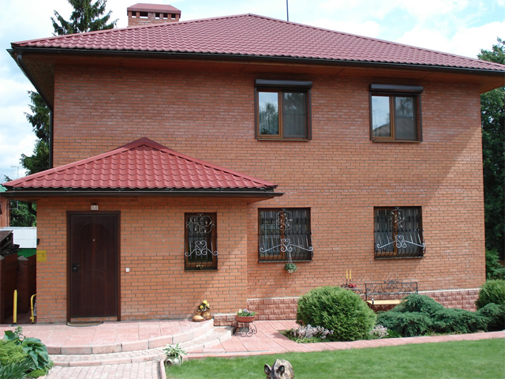
Дом из кирпича - кирпичный

Slide 4
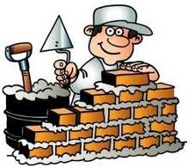

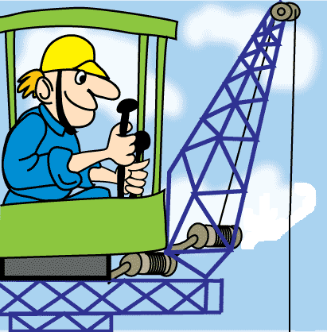


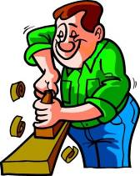
Строительные профессии
Каменщик
Маляр
Крановщик
Сварщик
Монтажники
Плотник

Slide 5
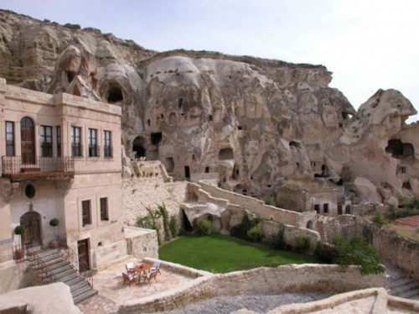
Дом –пещера в Турции

Slide 6
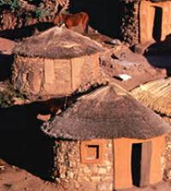
Каменный дом в Африке

Slide 7
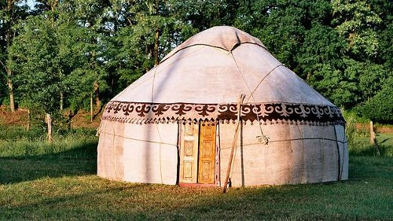
Юрта в Азии

Slide 8
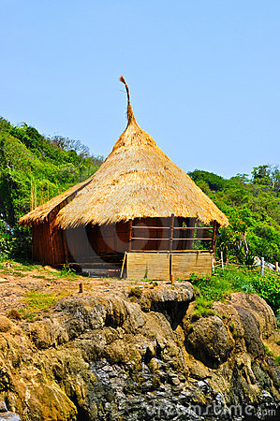
Хижина из бамбука и тростника в Тайланде

Slide 9
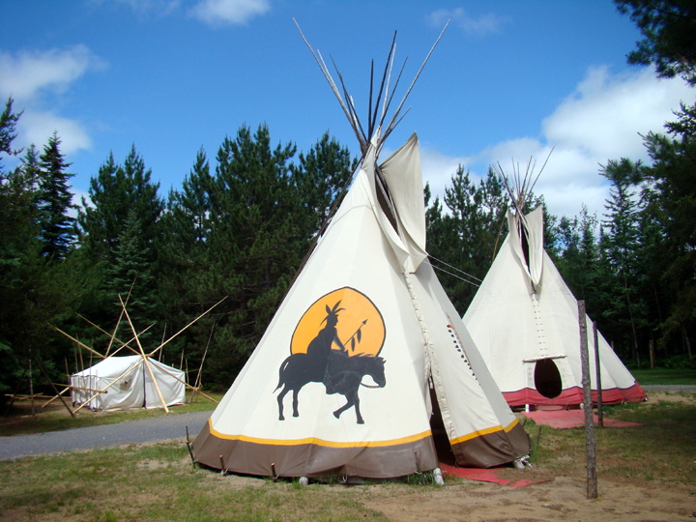
Вигвам в Индии

Slide 10
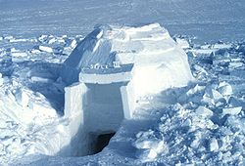
Иглу в Канаде

